Slide 1
“Advancing medium and long-term adaptation planning in the Republic of Serbia – NAP GCF”
Унапређење средњерочног и дугорочног планирања мера прилагођавања на измењене климатске услове у Републици Србији
Ниш
17. – 18. новембар 2021.
” Advancing medium and long-term adaptation planning in the Republic of Serbia – NAP” project is funded by Green Climate Fund (GCF) and implemented by UNDP, in partnership with the Ministry of Agriculture, Forestry and Water Management

Slide 2
ПРОЦЕНА РИЗИКА, РАЊИВОСТИ И МЕРЕ АДАПТАЦИЈЕ У СЕКТОРУ ПОЉОПРИВРЕДЕ
(Нишавски, Пиротски, Јабланички и Пчињски округ)
Потенцијал и могућности наводњавања у пољопривреди
проф. др Марија Ћосић
Универзитет у Београду Пољопривредни факултет
” Advancing medium and long-term adaptation planning in the Republic of Serbia – NAP” project is funded by Green Climate Fund (GCF) and implemented by UNDP, in partnership with the Ministry of Agriculture, Forestry and Water Management

Slide 3
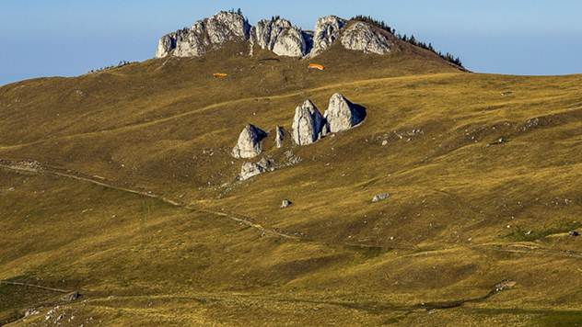
Потребе за водом у сектору пољопривреде осмотрени и периоди будућности
Предлог мера адаптације
https://www.agromedia.rs/zivot-na-selu/seoski-turizam/koji-su-potencijali-nisavskog-okruga-za-razvoj-seoskog-turizma/

Slide 4
За анализу потребе за водом пољопривредних култура коришћени су подаци са локација четири метеоролошке станице.
Локација метеоролошких станица са процентом од укупног пољопривредног земљишта по округу који је обухваћеног анализом.
Регион | Управни округ | Локација | Географска ширина | Надморска висина (m) | Пољопривредно земљиште обухваћено анализом (%)
Регион Јужне Србије | Нишавски | Ниш | 43° 20’ N | 202 | 86
 | Пиротски | Димировград | 43° 01’ N | 448 | 88
 | Јабланички | Лесковац | 42° 59’ N | 231 | 94
 | Пчињски | Врање | 42° 33’ N | 433 | 88
Користећи податке о дневним вредностима температура и падавина са наведених метеоролошких станица одређени су дефицити воде и хидромодул система за наводњавање.

Slide 5
Коришћењем FAO IDP (Irrigation and Drainage Paper) 56 методологије израчунате су ефективне падавине, референтна евапотранспирација и евапотранспирација култура, нето и бруто дефицити воде и хидромодул система за наводњавање.
Анализом структуре биљне производње направљен је плодоред у систему за наводњавање.
Подаци о површинама коришћеног пољопривредног земљишта и структури биљне производње преузети су из статистичких годишњака Републичког завода за статистику Републике Србије.

Slide 6
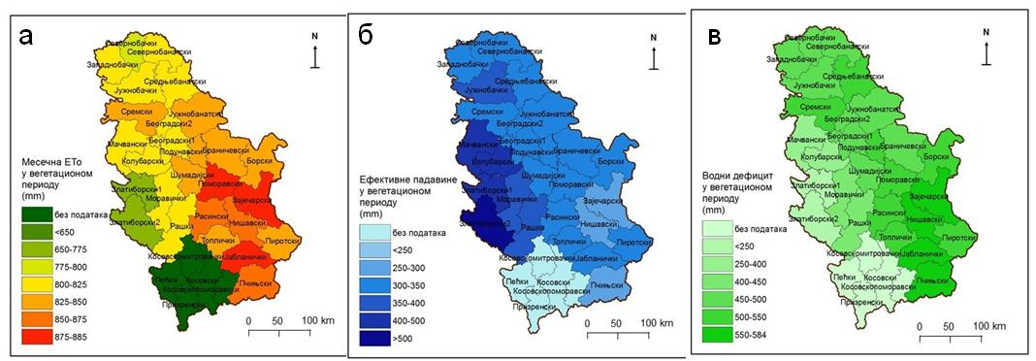
Анализа потребе за водом (Нишавски, Пиротски, Јабланички, Пчињски)
Вегетациони период (април – септембар)
825-885
mm
250-350
mm
500-584
mm
а) Референтна евапотранспирација; б) Ефективне падавине; в) Водни дефицит током вегетационог периода 2000-2019. године

Slide 7
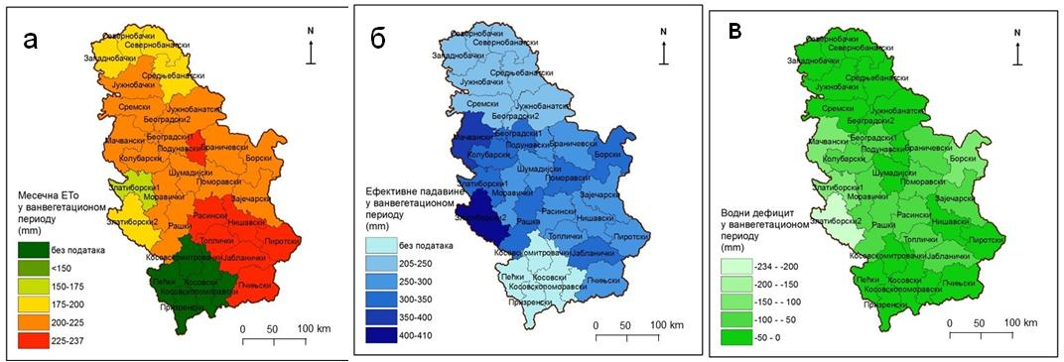
Анализа потребе за водом (Нишавски, Пиротски, Јабланички, Пчињски)
Ванвегетациони период (октобар – март)
225-237
mm
250-350
mm
-100-0
mm
Референтна евапотранспирација; б) Ефективне падавине; в) Водни дефицит током ванвегетационог периода 2000-2019. године

Slide 8
Култура | Сезонски дефицит воде
 | ΣIn (mm)
 | Нишавски | Пиротски | Јабланички | Пчињски
Кукуруз | 414.0 | 357.4 | 415.2 | 420.4
Стрна жита | 6.7 | -12.9 | -17.2 | 8.3
Сунцокрет | 251.7 | - | - | -
Шећерна репа | - | - | - | -
Ливаде и пашњаци | 201.3 | 156.8 | 193.2 | 205.0
Винова лоза | 284.0 | 223.3 | 279.4 | 291.2
Јабука, крушка, шљива, орах и леска воћњак без травног покривача | 452.5 | 387.7 | 451.2 | 457.8
Јабука, крушка, шљива, орах и леска затрављен воћњак | 655.0 | 584.7 | 657.0 | 657.4
Кајсија, бресква, нектарина воћњак без травног покривача | 213.1 | 174.6 | 204.1 | 219.2
Кајсија, бресква, нектарина затрављен воћњак | 337.2 | 295.0 | 329.9 | 340.6
Вишња, трешња воћњак без травног покривача | 174.1 | 142.7 | 166.4 | 179.5
Вишња, трешња затрављен воћњак | 274.5 | 240.1 | 268.2 | 277.6
Малина, купина, боровница | 268.0 | 287.0 | 260.8 | 270.1
Просек | 294.3 | 257.9 | 291.6 | 302.5
Сезонске потребе за водом пољопривредних култура које су укључене у анализу за осмотрени период (2000-2019)
Позитивни ефекти затрављивања:
Микроклима у воћњаку – побољшање квалитета плодова
Заштита земљишта од ерозије и деградације
Смањење површинског отицаја, повећање задржавања воде и конзервација влаге.

Slide 9
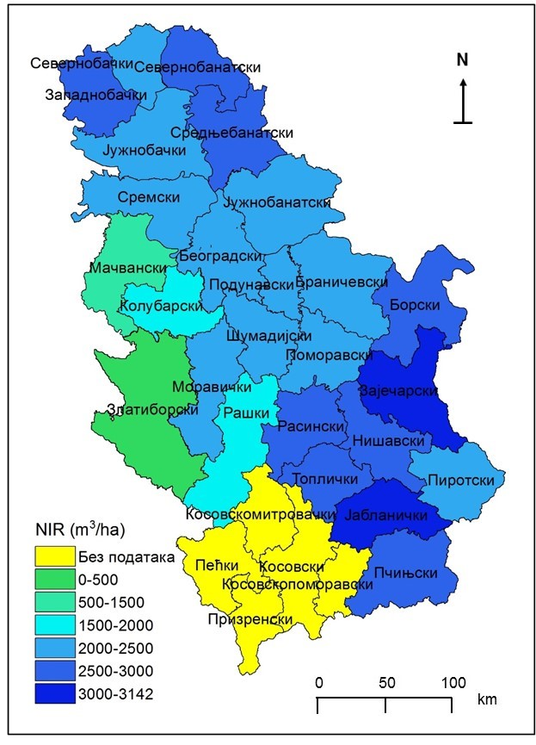
Просторна расподела норми наводњавањаза период 2000-2019. године
Највеће потребе у Јабланичком, најмање Пиротски округ.
Резултати су у сагласности са подацима приказаним у Стратегији управљања водама на територији Р. Србије до 2034. године
Нема података о расположивим количинама воде (водни ресурси) и количинама захваћене воде за наводњавање
2000 -3142 m³/ha
200-315 mm

Slide 10
Сезонска нето и бруто норма наводњавања у mm∙m⁻² и m³∙ha⁻¹
Управни округ | Нишавски | Пиротски | Јабланички | Пчински
Период | 2000-2019
Нето норма наводњавања (ΣIn mm·m⁻²) | 263 | 236 | 304 | 289
Нето норма наводњавања (ΣIn m³·ha⁻¹) | 2626 | 2360 | 3038 | 2893
Бруто норма наводњавања (ΣIb mm·m⁻²) гравитација | 525 | 472 | 608 | 579
Бруто норма наводњавања (ΣIb m³·ha⁻¹) гравитација | 5253 | 4720 | 6075 | 5786
Бруто норма наводњавања (ΣIb mm·m⁻²) орошавање | 375 | 337 | 434 | 413
Бруто норма наводњавања (ΣIb m³·ha⁻¹) орошавање | 3752 | 3371 | 4340 | 4133
Бруто норма наводњавања (ΣIb mm·m⁻²) капање | 328 | 295 | 380 | 362
Бруто норма наводњавања (ΣIb m³·ha⁻¹) капање | 3283 | 2950 | 3797 | 3616
Укупно пољопривредно земљиште обухваћено анализом (ha) | 70887 | 41004 | 61019 | 59398

Slide 11
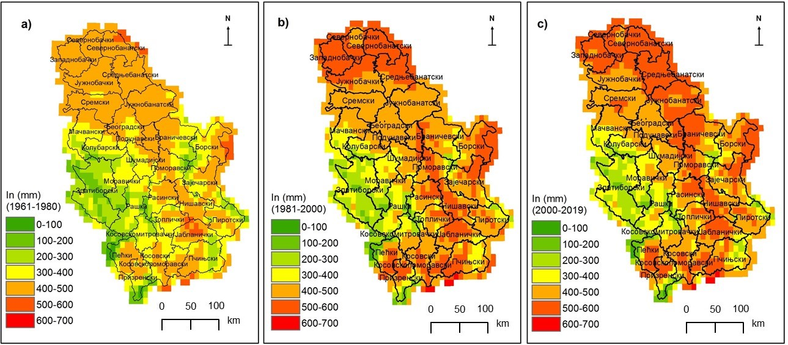
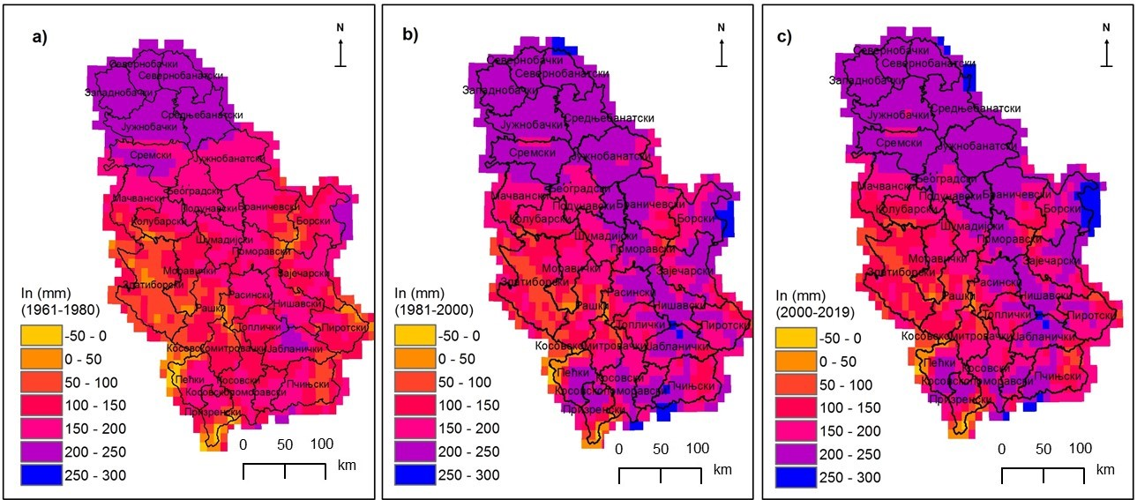
Нето дефицити воде израчунати на 10 km²
Нето дефицити су приказани и поређени за период 1961-1980, 1981-2000, 2000-2019. година. Запажа се да долази до повећања дефицита воде посебно у вегетационом периоду за период 2000-2019. године у поређењу са периодом 1981-2000 и 1961-1980.
Вегетациони период
Ванвегетациони период
Просечни дефицит воде
a) 1961-1980; b) 1981-2000; c) 2000-2019. година

Slide 12
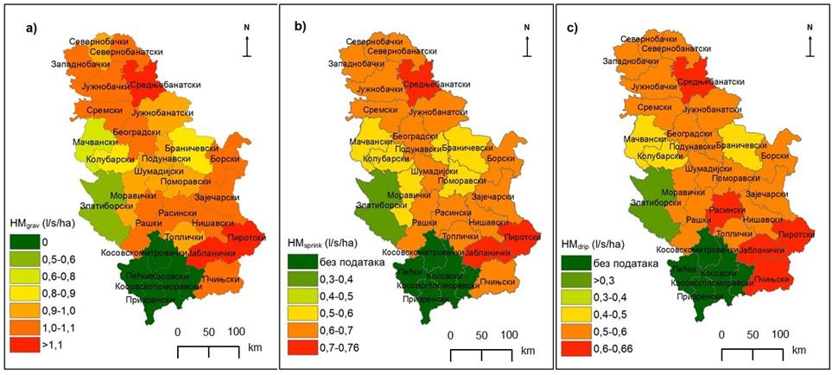
Вредности хидромодула наводњавања за системе гравитације, орошавања и капања у периоду вршне потрошње
1,0-1,1
0,6-0,76
0,5-0,66
Хидромодул а) гравитационог система; б) система орошавања, с) капање
за период 2000-2019. година

Slide 13
Период будућности
Користећи методологију прорачуна потреба за водом предложену на почетку ових излагања извршена је анализа потреба за водом у будућој клими. За анализу су коришћени референтни период (РФ − 1986 − 2005. година) у односу на који су упоређени сви периоди будућности (Р1 − 2021 − 2040.; Р2 − 2041 − 2060. и Р3 − 2080 − 2100. година).
У овој Студији је изабран сценарио RCP8.5 (Relative Concentration Pathway) као и ансамбл од 8 регионалних климатских модела са просторном резолуцијом 0.1° (око 12 km) из базе EURO-CORDEX пројекта. У овим истраживањима приказана је медијана (сматра се да је медијана већ достигнута) и 75. перцентил (строжија процена) добијених резултата.

Slide 14
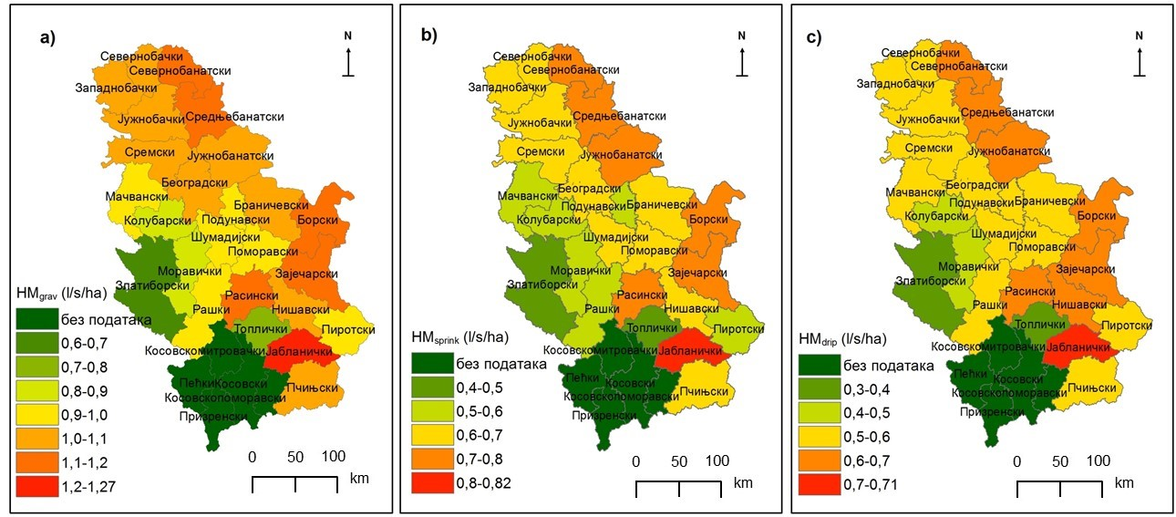
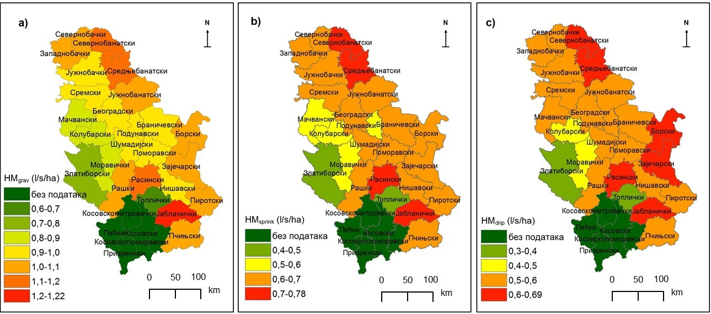
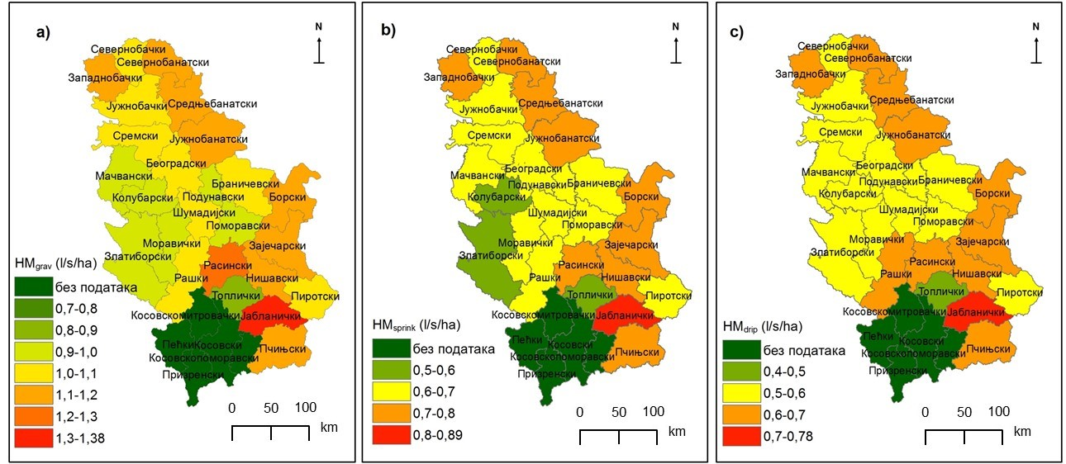
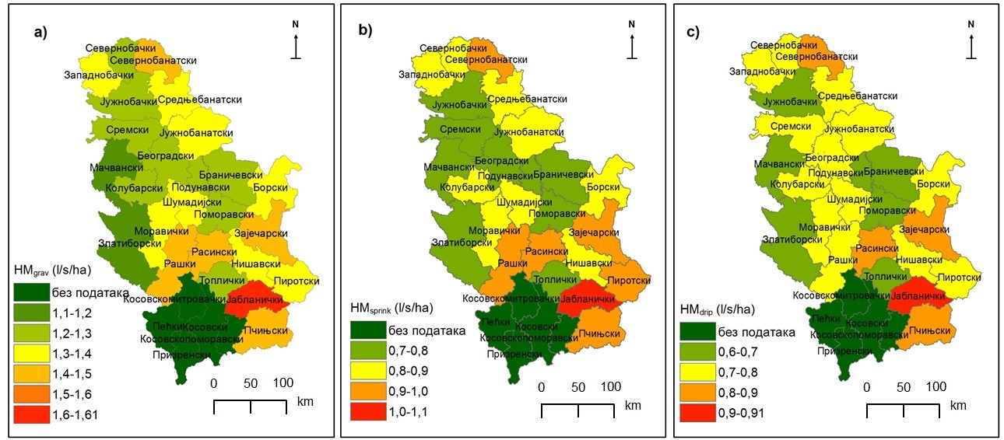
75. перцентил вредности хидромодула система гравитације, орошавања и капања за РФ период (1986 − 2005. година) Р1 − 2021 − 2040; Р2 − 2041 − 2060. и Р3 период − 2080 − 2100. година)
75. перцентил вредности хидромодула система за наводњавање у првом периоду будућности остаје на истом нивоу или показује тренд благог смањења док се од средине до краја века повећава од 10 до 30% у односу на РФ.
РФ – г (0,9-1,27); о (0,5-0,82); к (0,5-0,71)
Р1 – г (0,9-1,22); о (0,6-0,78); к (0,5-0,69)
Р2 – г (1,0-1,38); о (0,6-0,89); к (0,5-0,78)
Р3 – г (1,3-1,61); о (0,8-1,1); к (0,7-0,91)

Slide 15
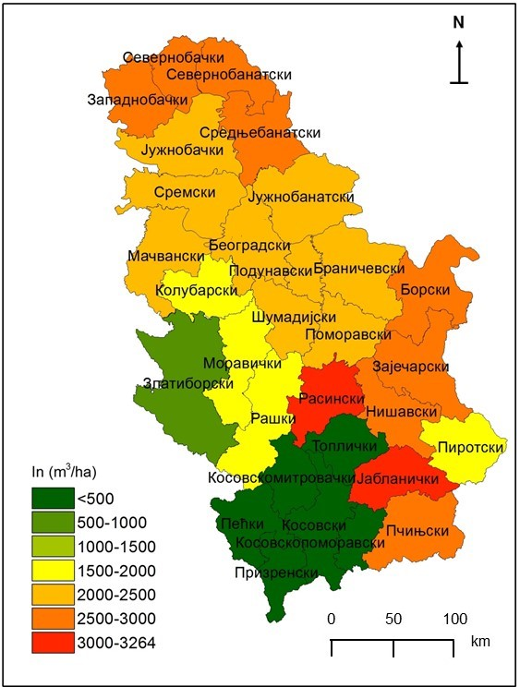
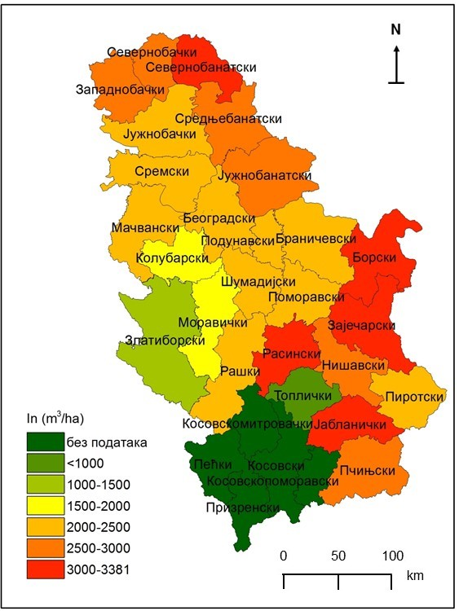
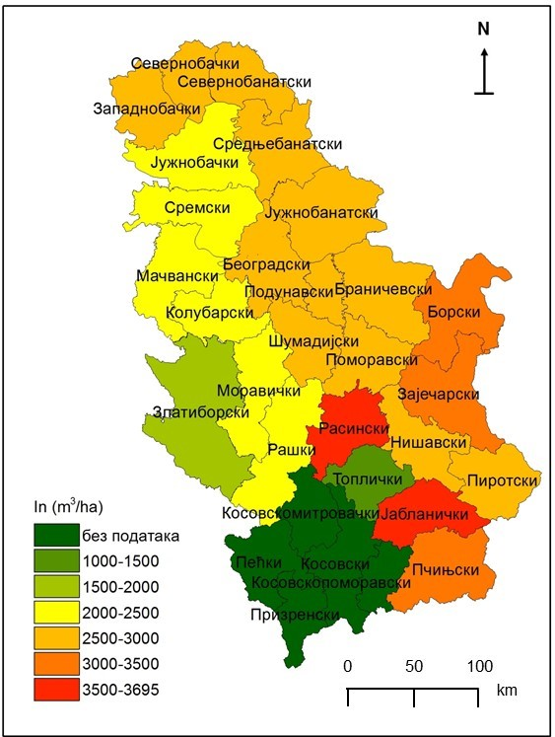
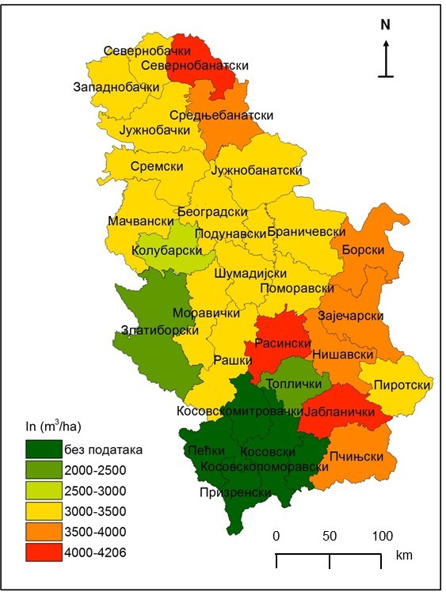
Просторна расподела норми наводњавања за РФ период (1986 − 2005. година) Р1 − 2021 − 2040; Р2 − 2041 − 2060. и Р3 период − 2080 − 2100. година)
1500 до 3264 m³/ha
2000 до 3381 m³/ha
2500 до 3695 m³/ha
3000 до 4206 m³/ha
75. Перцентил норме наводњавања
Норма наводњавања у периоду будућности повећава се до краја века за једно до пет просечних заливања. Овај податак указује на ризик биљне производње у условима климатских промена и ограничених водних ресурса.

Slide 16
Сезонска нето норма наводњавања у m³∙ha⁻¹
Управни округ | ПЕРИОД |  |  |  |  |  |  |  | Укупно пољопривредно земљиште обухваћено анализом (ha)
 | 1986-2005 |  | 2021-2040 |  | 2041-2060 |  | 2080-2100
 | медијана | 75. перцентил | медијана | 75. перцентил | медијана | 75. перцентил | медијана | 75. перцентил
Нишавски | 2450,5 | 2545,5 | 2411,5 | 2727,5 | 2782,1 | 2984,3 | 3279,2 | 3552,9 | 70887
Пиротски | 1724,8 | 1819,7 | 2050,3 | 2260,4 | 2496,6 | 2664,3 | 3242,0 | 3351,5 | 41004
Јабланички | 3120,0 | 3264,2 | 3108,1 | 3381,4 | 3488,7 | 3695,0 | 4010,3 | 4205,9 | 61019
Пчињски | 2329,4 | 2516,1 | 2405,8 | 2752,4 | 2963,5 | 3056,8 | 3649,2 | 3795,8 | 59398

Slide 17
Регион јужне Србије - промена потрошње воде култура заступљених у плодореду (евапотранспирација, ефективне падавине, дефицит воде)
75. перцентил РФ-а за просечне вредности евапотранспирације (ΣEТc), ефективних падавина (ΣPe) и дефицита воде (ΣIn), током вегетационог периода култура заступљених у плодореду износи 490 mm, 279 mm и 230 mm, редом. Резултати ΣIn показују да су најниже вредности код стрних жита суфицит 28 mm, а највише код јабука, крушака... са травним покривачем око 560 mm.
Просечна промена вредности 75. перцентила ΣЕТс у периоду будућности показује повећање од 7 mm до 30mm.
Промена вредности 75. перцентила ΣPe у периоду будућности од 20 mm повећања до смањења -6,95 mm.
Промена вредности 75. перцентила ΣIn у периоду будућности од 1 mm до 36 mm.

Slide 18
Регион јужне Србије (75. перцентил вредности)
Култура | Просек 1986-2005 75. перцентил |  |  | Просек 2021-2040 75. перцентил |  |  | Просек 2041-2060 75. перцентил |  |  | Просек 2080-2100 75. перцентил
 | ΣETc (mm) | ΣPe (mm) | ΣIn (mm) | ΣETc (mm) | ΣPe (mm) | ΣIn (mm) | ΣETc (mm) | ΣPe (mm) | ΣIn (mm) | ΣETc (mm) | ΣPe (mm) | ΣIn (mm)
Кукуруз | 619,7 | 294,6 | 353,0 | 633,9 | 293,6 | 375,1 | 655,2 | 264,7 | 425,1 | 714,5 | 247,2 | 509,9
Стрна жита | 381,5 | 427,0 | -28,3 | 420,6 | 439,1 | 17,3 | 435,6 | 459,0 | 25,3 | 449,0 | 485,2 | 6,5
Сунцокрет | 225,4 | 119,7 | 114,9 | 287,2 | 147,1 | 153,4 | 480,7 | 233,7 | 271,9 | 218,8 | 99,6 | 133,0
Шећерна репа | 262,1 | 104,7 | 163,2 | 268,7 | 108,6 | 174,3 | 823,9 | 315,7 | 549,6 | 224,9 | 71,5 | 161,4
Ливаде и пашњаци | 410,2 | 270,1 | 161,2 | 433,2 | 277,4 | 189,3 | 443,5 | 259,2 | 213,9 | 472,4 | 250,0 | 257,3
Винова лоза | 577,6 | 387,0 | 216,8 | 592,8 | 388,1 | 245,0 | 612,1 | 370,2 | 299,5 | 667,4 | 353,7 | 382,1
Јабука, крушка, шљива... (без траве) | 732,7 | 387,0 | 372,1 | 752,9 | 388,1 | 401,4 | 776,9 | 370,2 | 464,8 | 847,6 | 353,7 | 560,1
Јабука, крушка, шљива...(затрављен воћњак) | 920,5 | 387,0 | 559,9 | 945,8 | 388,1 | 590,8 | 976,1 | 370,2 | 662,5 | 1064,5 | 353,7 | 774,8
Кајсија, бресква... (без траве) | 418,5 | 263,7 | 176,3 | 450,3 | 264,5 | 208,6 | 460,4 | 258,1 | 237,7 | 484,5 | 255,4 | 259,8
Кајсија, бресква... (затрављен воћњак) | 534,4 | 263,7 | 291,7 | 574,4 | 264,5 | 332,9 | 587,0 | 258,1 | 363,7 | 618,2 | 255,4 | 392,1
Вишња, трешња... (без траве) | 360,6 | 229,3 | 147,3 | 391,3 | 234,5 | 179,8 | 402,0 | 230,8 | 204,9 | 419,2 | 234,7 | 208,4
Вишња, трешња...(затрављен воћњак) | 454,3 | 229,3 | 240,6 | 492,6 | 234,3 | 280,1 | 505,9 | 230,8 | 308,1 | 527,8 | 234,7 | 314,2
Малина, купина, боровница | 474,8 | 270,5 | 226,7 | 509,4 | 273,5 | 261,7 | 520,2 | 262,9 | 291,6 | 548,7 | 261,3 | 320,2
Просек плодореда | 490,2 | 279,5 | 230,4 | 519,5 | 284,7 | 262,3 | 590,7 | 298,7 | 332,2 | 558,3 | 265,8 | 329,2
Максимална вредност | 920,5 | 427,0 | 559,9 | 945,8 | 439,1 | 590,8 | 976,1 | 459,0 | 662,5 | 1064,5 | 485,2 | 774,8
Минимална вредност | 225,4 | 104,7 | -28,3 | 268,7 | 108,6 | 17,3 | 402,0 | 230,8 | 25,3 | 218,8 | 71,5 | 6,5

Slide 19
Култура | Промена 75. перцентила просечних вредности ΣЕТс, ΣPe и ΣIn током вегетационог периода у будућој клими (P1, P2, P3 редом) у односу на РФ за Регион источне и јужне Србије | ΣETc (mm) |  |  | ΣPe (mm) |  |  | ΣIn (mm)
 |  | REF.vs.P1 | REF.vs.P2 | REF.vs.P3 | REF.vs.P1 | REF.vs.P2 | REF.vs.P3 | REF.vs.P1 | REF.vs.P2 | REF.vs.P3
Кукуруз |  | 2,3 | 5,7 | 15,3 | -0,3 | -10,1 | -16,1 | 6,2 | 20,4 | 44,4
Стрна жита |  | 10,3 | 14,2 | 17,7 | 2,8 | 7,5 | 13,6 | -161,3 | -189,4 | -123,0
Сунцокрет |  | 27,4 | 113,3 | -2,9 | 22,9 | 95,2 | -16,8 | 33,5 | 136,6 | 15,7
Шећерна репа |  | 2,5 | 214,4 | -14,2 | 3,7 | 201,6 | -31,7 | 6,8 | 236,8 | -1,1
Ливаде и пашњаци |  | 5,6 | 8,1 | 15,2 | 2,7 | -4,1 | -7,4 | 17,5 | 32,8 | 59,7
Винова лоза |  | 2,6 | 6,0 | 15,5 | 0,3 | -4,4 | -8,6 | 13,0 | 38,2 | 76,3
Јабука, крушка, шљива... (без траве) |  | 2,8 | 6,0 | 15,7 | 0,3 | -4,4 | -8,6 | 7,9 | 24,9 | 50,5
Јабука, крушка, шљива...(затрављен воћњак) |  | 2,7 | 6,0 | 15,6 | 0,3 | -4,4 | -8,6 | 5,5 | 18,3 | 38,4
Кајсија, бресква... (без траве) |  | 7,6 | 10,0 | 15,8 | 0,3 | -2,1 | -3,2 | 18,4 | 34,8 | 47,4
Кајсија, бресква... (затрављен воћњак) |  | 7,5 | 9,9 | 15,7 | 0,3 | -2,1 | -3,2 | 14,1 | 24,7 | 34,4
Вишња, трешња... (без траве) |  | 8,5 | 11,5 | 16,2 | 2,2 | 0,7 | 2,3 | 22,1 | 39,1 | 41,5
Вишња, трешња...(затрављен воћњак) |  | 8,4 | 11,4 | 16,2 | 2,2 | 0,7 | 2,3 | 16,4 | 28,1 | 30,6
Малина, купина, боровница |  | 7,3 | 9,6 | 15,6 | 1,1 | -2,8 | -3,4 | 15,4 | 28,6 | 41,3
Просек плодореда |  | 7,3 | 32,8 | 12,1 | 3,0 | 20,9 | -6,9 | 1,2 | 36,5 | 27,4
Максимална вредност |  | 27,4 | 214,4 | 17,7 | 22,9 | 201,6 | 13,6 | 33,5 | 236,8 | 76,3
Минимална вредност |  | 2,3 | 5,7 | -14,2 | -0,3 | -10,1 | -31,7 | -161,3 | -189,4 | -123,0

Slide 20
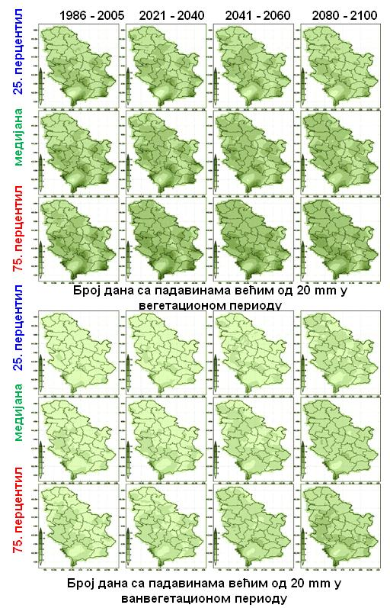
Расположивост водних ресурса у будућој клими
Недостатак воде, повећање температуре, неравномерна расподела падавина и смањење протицаја река (око 8%) ће значајно нарушити стабилност сектора пољопривреде у будућој клими.
Анализа појаве броја дана са екстремним падавинама, већим од 20 mm
Утврђено смањење падавина у будућности током летњег периода, али и повећања броја дана са падавинама преко 20 mm на подручју Р. Србије. Промене у режиму падавина, у смислу повећања интензитета падавина у летњем периоду ће повећати ризик од појаве бујичних поплава на малим водотоцима, ерозије и деградације земљишта.
Резултати ове студије указују на то да се највеће повећање дефицита воде у биљној производњи очекује на подручју источне, јужне и централне Србије што додатно повећава ризике у пољопривредној производњи. Недостатак воде, повећање температуре, неравномерна расподела падавина и смањење протицаја река ће значајно нарушити стабилност сектора пољопривреде у будућој клими.

Slide 21
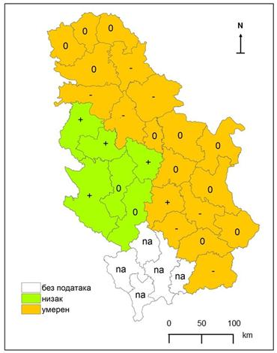
Мере адаптације
Мере адаптације на климатске промене у сектору воде и земљишта су издвојене у оквиру следећих пет група:
Наводњавање
је мера адаптације која је потребна на националном нивоу. Потребе и приступачност воде за наводњавање се разликују по окрузима.
3% се наводњава;
Капацитети хидросистема Дунав-Тиса-Дунав 500.000 ha;
Под системима за наводњавање 30.000 ha;
Не зна се податак о расположивим водним ресурсима за наводњавање (Потребан Катастар система за наводњавање)...
Ризик недостатак воде за наводњавање

Slide 22
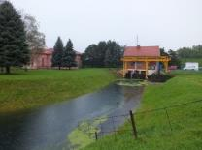
Ревитализација и реконструкција постојеће каналске мреже
Да би систем добро функционисао, потребно је одржавати главне канале, канале пријемнике употребљених вода, канале у системима за одводњавање на шумском земљишту, затим вршити ремонт агрегата на црпним станицама и санирати грађевинске објекте, уклонити биљну вегетацију ради повећања ефекта одводњавања.
Одрживо коришћење земљишта
Мере одрживог управљања земљиштем су усмерене на очување земљишног покривача преко мера повећања органског угљеника у земљишту, мера конзервације влаге у земљишту, мера заштите земљишта од ерозије водом и ветром, мера конзервацијске обраде и сл. У оквиру сваке од ових мера постоји више мера које могу да се примењују, нпр. редукована обрада или директна сетва, терасирање или подсејавање трава, малчирање или засена усева, ђубрење стајњаком или додавање других органских ђубрива...

Slide 23
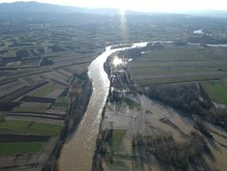
Природне мере
Техничке мере за заштиту од поплава (насипи и бране) у условима климатских промена не могу адекватно заштитити брањено подручје. Потребно је посегнути за новим решењима као што су природне мере NBS (Nature based solutions), а у оквиру њих природне мере задржавања воде (Natural Water Retention Measures) могу бити добро решење за ублажавање поплавног таласа и смањење штета у пољопривреди и другим гранама привреде.
Мере које се могу применити у пољопривреди су : промена начина коришћења земљишта, плодоред, пошумљавање међа, формирање складова, системи конзервацијске обраде, базени за задржавање воде, враћање старих меандара, природне ретензије и сл.
Овим мерама би се успорио отицај, задржала већа количина воде у земљишту и смањио ризик од ерозије, побољшала инфилтрација воде у земљиште и водни капацитет земљишта...

Slide 24
Пречишћавање отпадних вода
У условима недостатака воде доброг квалитета, вода “маргиналног квалитета” треба да се узму у разматрање за коришћење у пољопривредној производњи. Воде “маргиналног квалитета” се могу дефинисати као воде које поседује одређене карактеристике које могу да изазову потенцијалне проблеме када се користе за одређене намене. Примена комуналних вода носи са собом ризике по здравље људи док коришћење бракичне воде носи са собом ризике од деградације земљишта. Ове чињенице указују да уколико желимо да користимо ове воде у пољопривредној производњи, потребно је да се на њима примене одређене мере пречишћавања и да се на тај начин прати њихов квалитет. Примена ових мера смањује загађивање водотока, штеди употребу воде доброг квалитета, и употребу велике количине биљних хранива, нарочито фосфора и калијума, које се налазе у овим водама.

